Slide 1
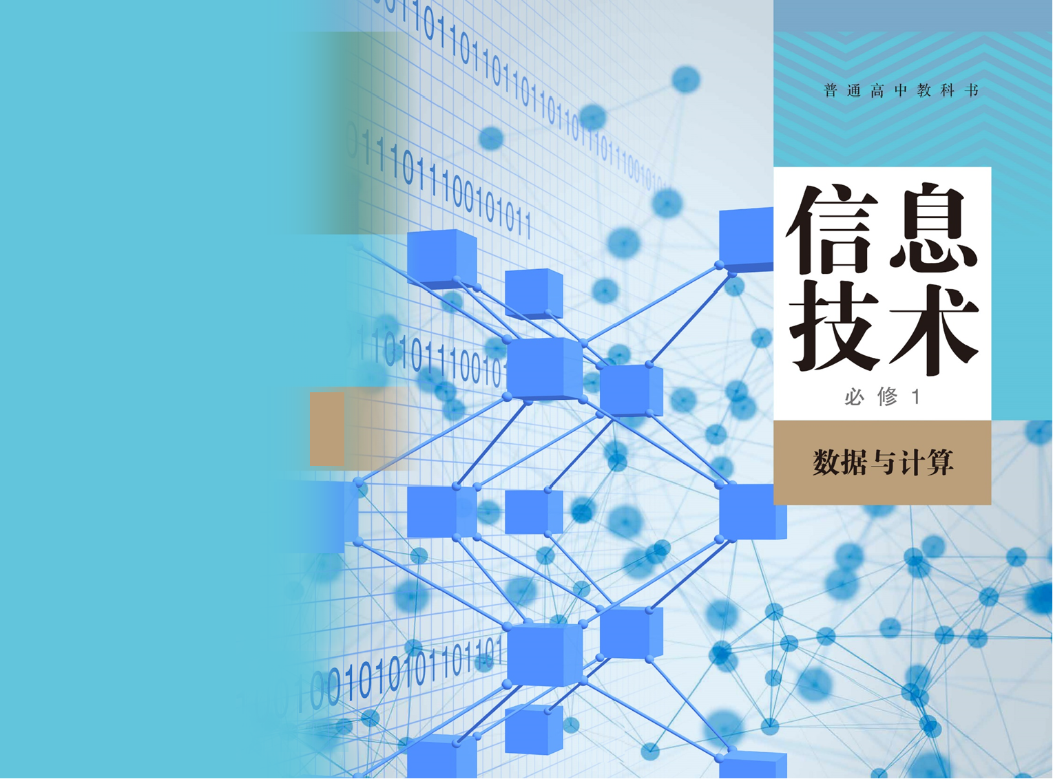



Slide 2
1.1.1 感知数据

Slide 3
动一动
请一位同学带上智能运动手环做运动，其他同学注意观察屏幕上的数据变化。

Slide 4
看一看
请同学们自行查找或在老师的指导下查找有关 “人类对数据的认识”内容，回答问题：
人类对数据的认识经历了哪些过程？

Slide 5
人类从远古时代就开始使用各种符号记录和使用数据。

Slide 6
@
填一填
请填写教师发布的学生体质数据表。

Slide 7
@
学号 |  | 性别 |  | 年龄
年级 |  | 身高 / m |  | 体重 / kg
单项指标 |  |  | 成绩 | 得分 | 等级
体重指数 / (kg·m⁻²)
肺活量 / mL
50 m跑 / s
坐位体前屈 / cm
立定跳远 / cm
引体向上（男）/次
1 min仰卧起坐（女）/次
1 000 m跑（男）/ min
800 m跑（女）/ min

Slide 8
@
评一评
参考《国家学生体质健康标准》给小组成员打分评定等级。

Slide 9
答一答
请分析本组1名成员体质状况并回答问题:
数据是如何描述体质状况的？

Slide 10
数据可用于描述事物。

Slide 11
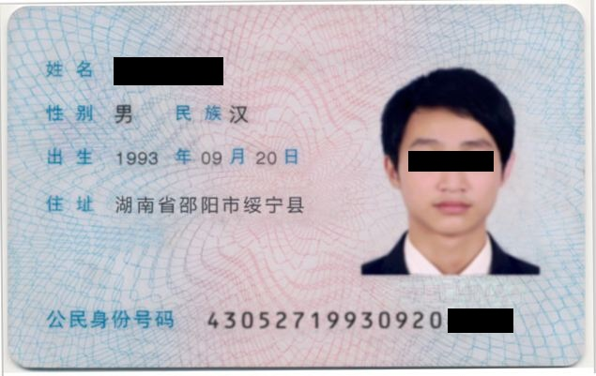
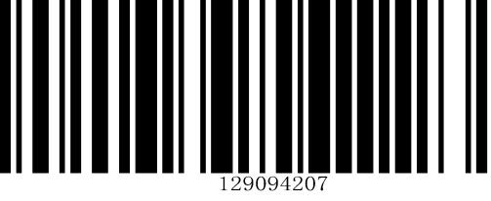
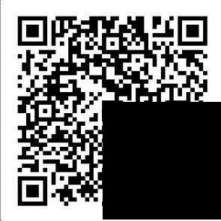
找一找

Slide 12
数据可用于描述事物。
数据是信息的载体。

Slide 13
猜一猜
“155165260170360172”这是什么数据？

Slide 14
155165260170360172
序号 | 体重/kg | 身高/cm
1 | 55 | 165
2 | 60 | 170
3 | 60 | 172

Slide 15
数据可用于描述事物。
数据是信息的载体。
数据是可加工，可处理的。

Slide 16
什么是数据?
数据是描述事物的符号记录，是信息的载体。在计算机科学中，数据是计算机识别、存储和加工的对象。

Slide 17
数据的应用：
1.体质数据有助于人们了解身体状况。
2.在线学习数据可帮助教师了解学情，调整教学进度，支持学习者的持续发展。
3.营销数据有助于企业作出决策、组织生产与提供个性化服务等。

Slide 18
想一想
数据等于数值吗？
数据等于数字吗？

Slide 19
做一做
请完成课堂检测题。

Slide 20
课堂检测题
一、选择题
1.2019年4月21日至5月4日之间，四名受害人在超市手持微信二维码等待付款时，先后被人从背后扫码盗刷500～900元不等的资金。民警已于5月13日将嫌疑人彭某抓获。本案中，作案者专门在超市收银台附近游逛，寻找提前拿出付款二维码准备付款的顾客，再用手机远程扫描顾客的付款码，随后立即转身离开，全部过程用时仅十几秒。根据材料，下列描述中正确的是 。
A.为了快速结账，可以提前打开自己的付款二维码，并不需要遮挡。
B.注意保护付款二维码，仅提供给正规商家。
C.为了财产安全，应该避免使用二维码付款。
D.为了财产安全，应取消免密支付。
B

Slide 21
课堂检测题
A
2.下列有关数据的描述不正确的是 。
A.数据是数值或者数字
B.数据是描述事物的符号
C.数据可被加工处理
D.数据是信息的载体
3.小明坚持每天跑步锻炼，需要获取运动数据，以便更加科学地调整运动强度。下列选项中的 设备不能用来获取运动数据。
A.智能手机 B.运动手环 C.智能跑鞋 D.蓝牙耳机
D

Slide 22
课堂检测题
4.二维码的使用给我们生活带来很多便利，下列说法不正确的是 。
A.扫码前要留意该二维码是否有被篡改过的痕迹
B.不要随意扫描二维码付款
C.微信朋友圈发布的二维码可以放心识别
D.不要识别不明来源的二维码
5.居民身份证号码可以反映出常住户口所在地的行政区划、出生日期和性别等信息，这主要体现了数据是 。
A.计算工具识别、存储和加工的对象 B.信息的载体
C.可处理的 D.可加工的
C
B

Slide 23
课堂检测题
二、判断题
1.数据是数值或者数字。（ ）
2.数据是信息的载体。（ ）
3.结绳记事的“结”不能被计算机加工处理，所以不是数据。（ ）
4.为了快速结账，可以提前打开自己的付款二维码，并不需要遮挡。（ ）
5.为了自身信息及财产安全，不要随意扫描二维码付款。（ ）
×
√
×
×
√

Slide 24
作业
请完成“中学生数据安全防护方案”并发布到学习平台。
提示：
不安全因素有哪些？
自选形式，针对一个或多个因素制订防护方案。

Slide 25
谢谢观看
Thanks for watching

